Slide 1
Tee-Club gennem 10 år. 2009 til 2019
Jubi tilbageblik. Gode oplevelser. Dejlige minder, ikke mindst gode grin. Til tider rent grineflip

Slide 2
2009
Stiftet i hul 19 på SGK´s anlæg den 27. september 2009. Grundlaget var fra en tur til Sønderjylland/Rømø den 30-31 august. Vi var en lille skare på 6 mand som en havde samlet sammen. 4 af dem var startet på samme begynderhold sommeren 2008 i Svendborg Golfklub. Vi fandt ud af der måske kunne komme noget godt ud af at starte en lille klub. Vi ved endnu ikke hvor vi skal hen, hvor meget og hvor lidt. Hvor mange vi skal være er der ikke taget beslutning om. Vi har alle nogenlunde samme indstilling til golf. Hyggegolf, men vi vil alligevel gerne vinde! Håneret er obligatorisk. Måske kunne vi finde en ligesindet klub en andet sted i landet, med nogenlunde samme spille-niveau og så besøge hinanden en gang om året til en "Ryder-cup" lignende match. Foreløbig - som det eneste der ligger fast - vi mødes og spiller vintergolf hver søndag kl. 10.00. Her er gæstespillere velkomne, dog uden at komme på resultatlister.

Slide 3
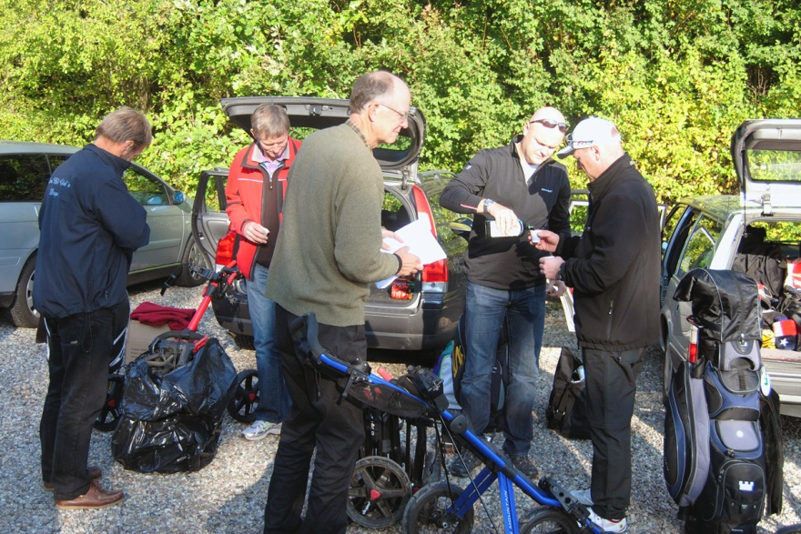
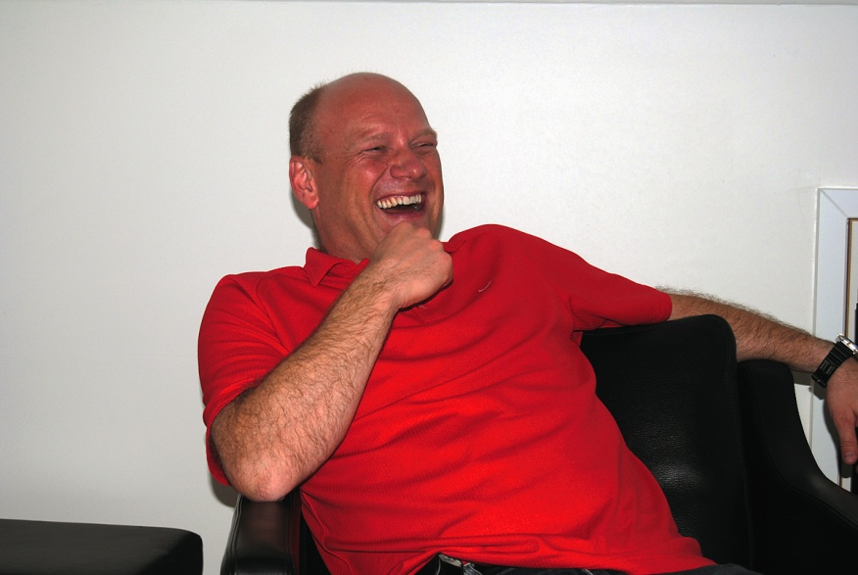
2010
Efterårs turen gik til Sønderjyllands Golfklub og videre til Rømø. Overnatning i Flemmings sommerhus. Rømø blev spillet på 2. dagen.

Slide 4
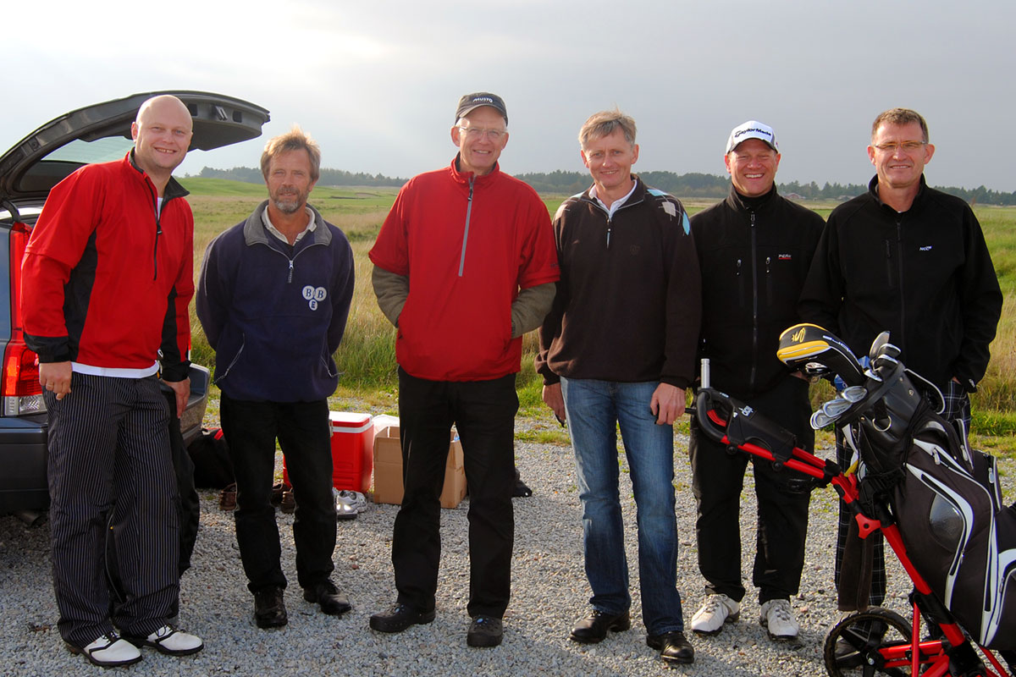
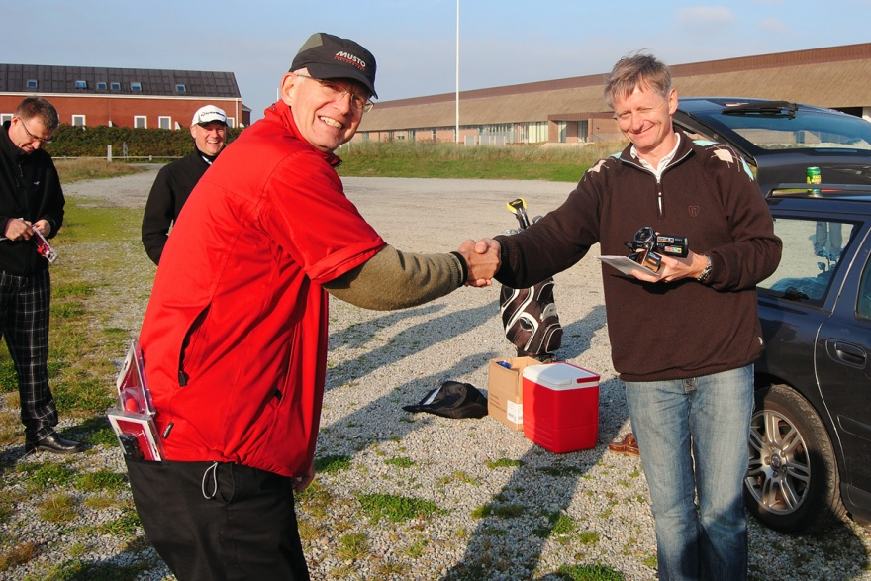
2010
Ole vinder den samlede turnering.

Slide 5
2011
Årets tur gik til Comwell Kellers Park ved Vejle og efterfølgende Stensballegaard ved Horsens. Årets nye navn. Efter spil på Kellers Park fik Flemming nyt navn ”9-jernet” tildelt af Ole. Flemming mistede sit 9 jern på runden. Han havde brugt det på hul 3, hul 6, hul 9 og så var det væk. Da vi kom ind spurgte vi de efterfølgende bolde om de havde set det. Men nej. Flemming overvejede at købe et nyt 9-jern til spillet dagen efter. Efter en puttekonkurrence pakkede vi bilerne for at fortsætte til Korning Kro for overnatning og forplejning. Hvad opdager vi da en skal ind på bagsædet. Her ligger 9-jernet som blev brugt på hul 3, 6 og 9 . Den gennemgående på Kellers og Stensballegaard, tog ”web” sig af. Desværre ingen fotos fra denne tur.

Slide 6
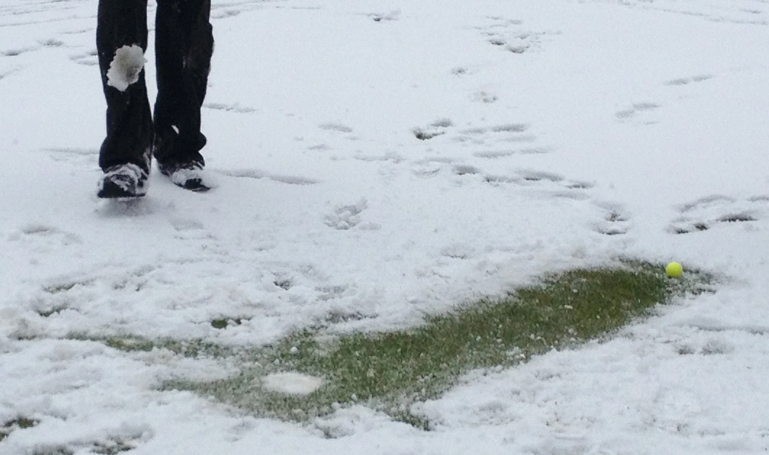
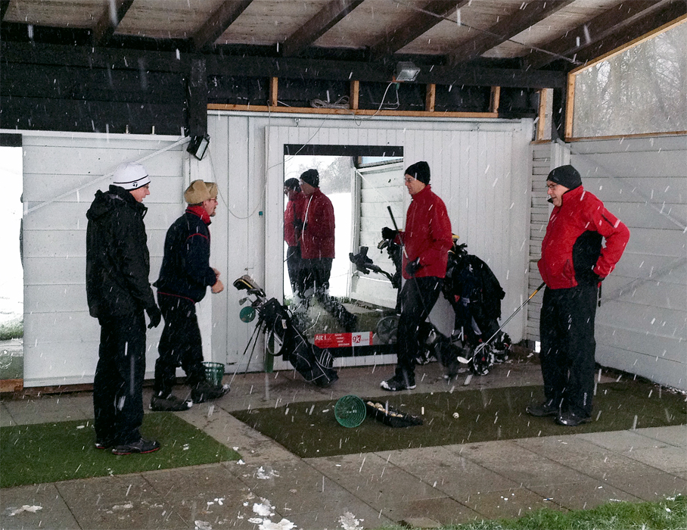
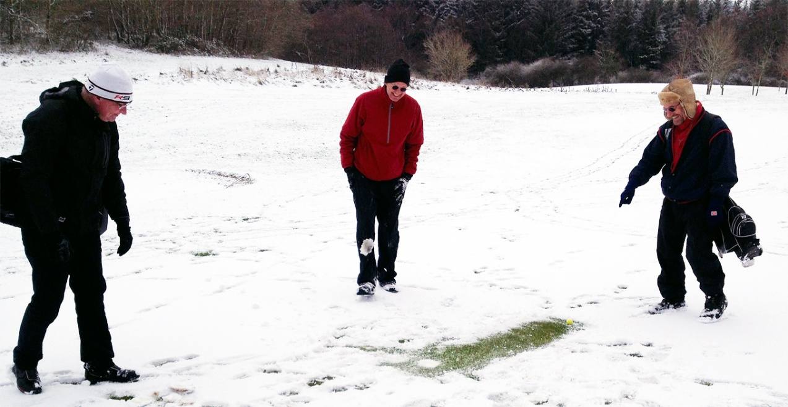
2012
Grum vinter. Der chikaneres på det groveste.

Slide 7
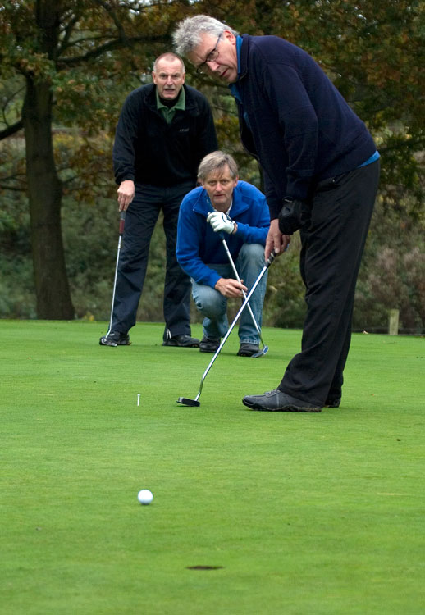
2012
Det sker, der bliver spillet en scramble, således også i 2012, nærmere 21. oktober. Vi snakker en del etikette og er enige om at vi IKKE kigger putte linje.

Slide 8
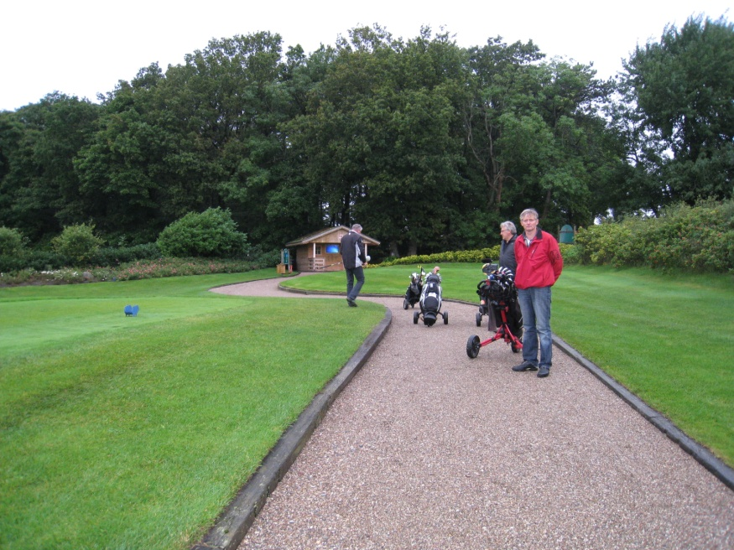
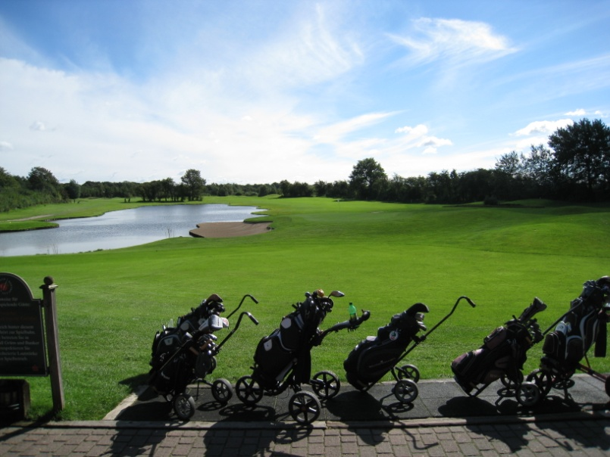
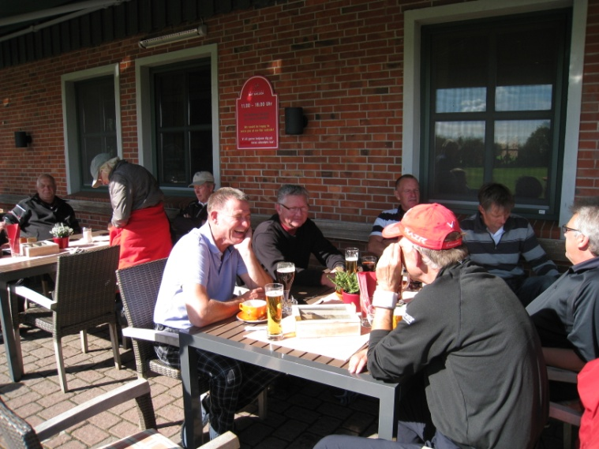
2012
Årets tur gik først til Sønderjyllands Golfklub og herefter til Gut Apeldör i Tyskland. Her var der et eller med ”Gertrud”……………….

Slide 9
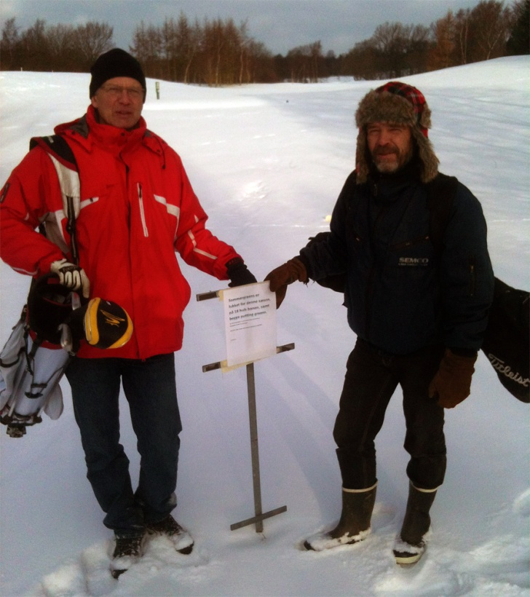
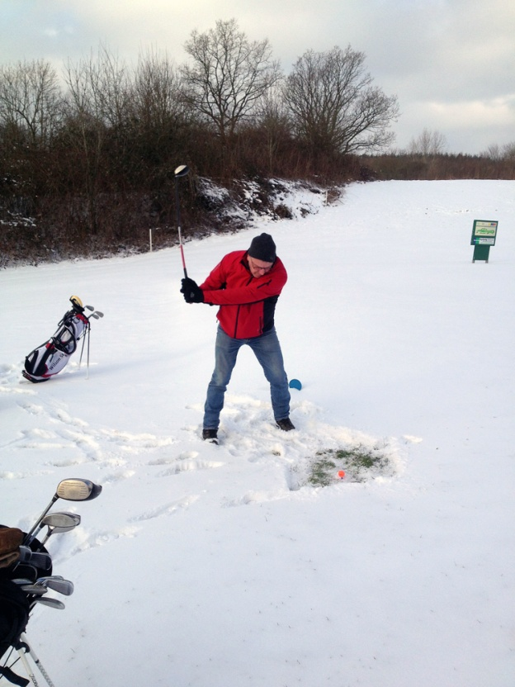
2013
Årets fik en hård vinter. Et par fotos hvor det bare blev ren motion og hygge. 10-15 cm sne.

Slide 10
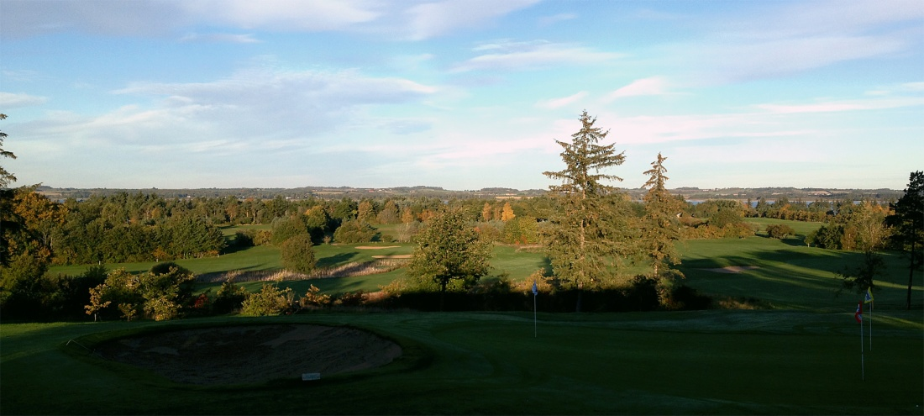
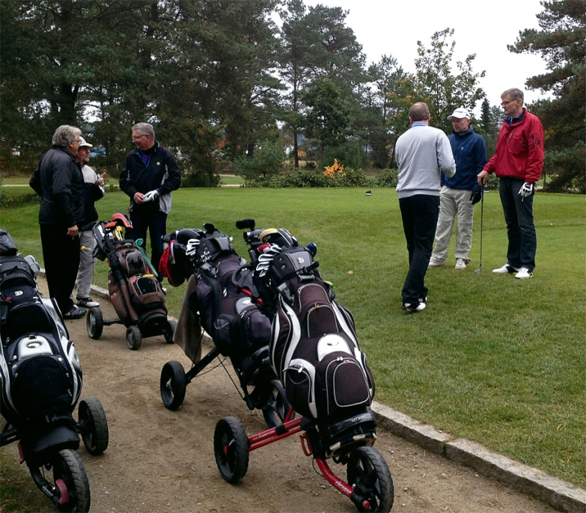
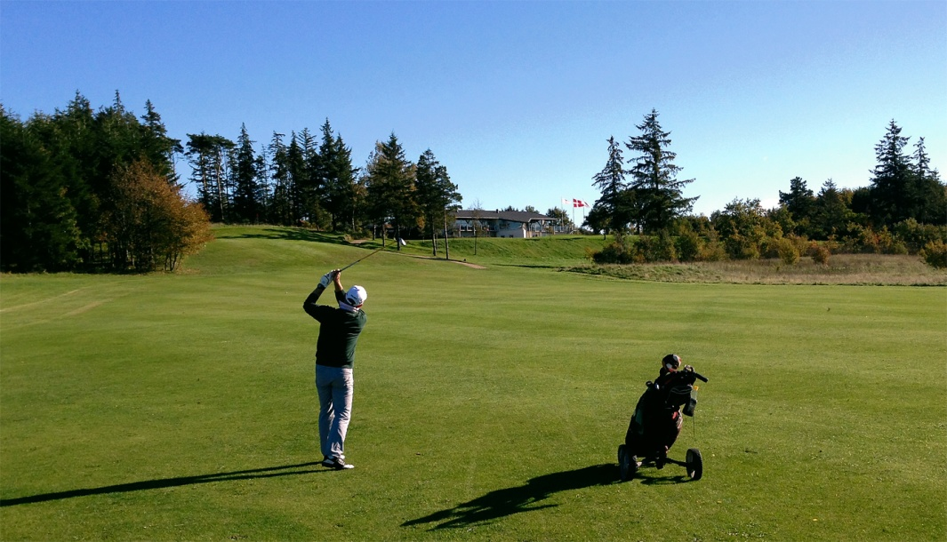
2013
Sommeren 2013, indførte vi en Klub 81 turnering på 4 forskellige baner. Det blev ved denne ene gang. Der blev drøftet og planlagt tur til Portugal vinteren 2014. Årets tur gik til Silkeborg/Ry golfklub på førstedagen. Efterfølgende til Hjarbæk, hvor overnatningen fandt sted. Palle fik sit forslag om klubsang vedtaget og den synges hver gang vi er samlet i festligt lag. 9-jernet tog sig af den gennemgående turnering i Hjarbæk.

Slide 11
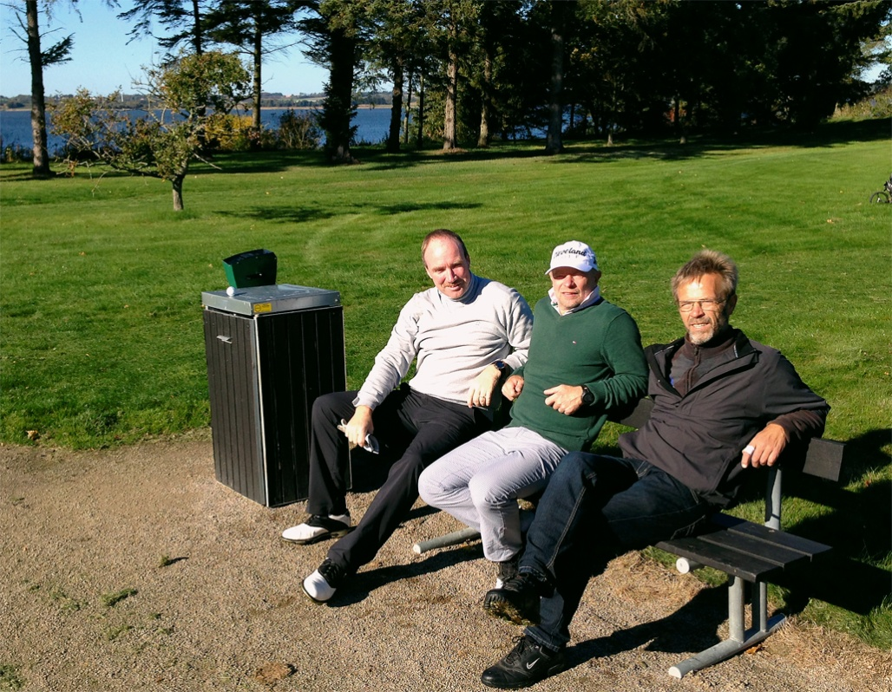
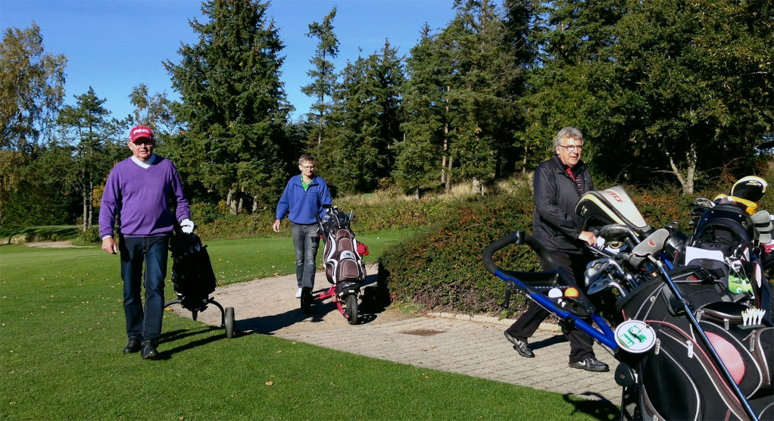
2013
Hansken monteret til morgenmaden.

Slide 12
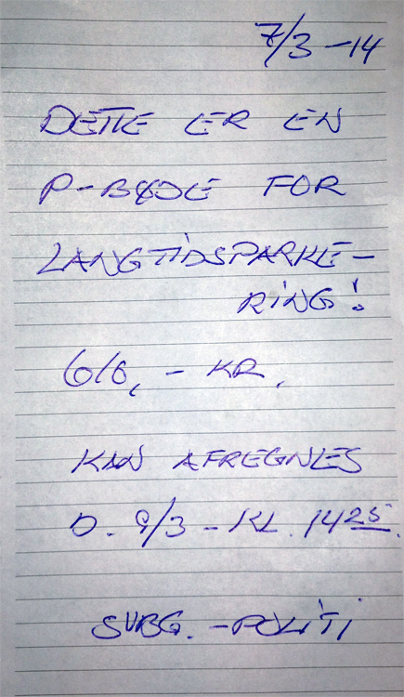
2014
Året hvor vi for første gang tog sydpå. Planen sagde Portugal, her landede vi, men kørte så til Isla Canela i Spanien. Kæmpe succes. Året hvor vi forsøgte at gennemføre en komplet hulspils turnering. Den gik helt i fisk. Året hvor vi fik lavet en Ryder Cup match mod Svingers. Resultat tales der ikke om, men en rigtig god dag. Året hvor Ervin inviterede til julefrokost første gang. Det er siden blevet en tradition som går på skift. Endelig fyldte Tee-Club 5 år, som blev fejret i Golf restaurant med alle 9-jernets vundne ænder. Årets tur til Volstrup/Hobro. 9-jernet vinder af den gennemgående. Året hvor undertegnede fik den første P-bøde for at parkere i SGK.

Slide 13
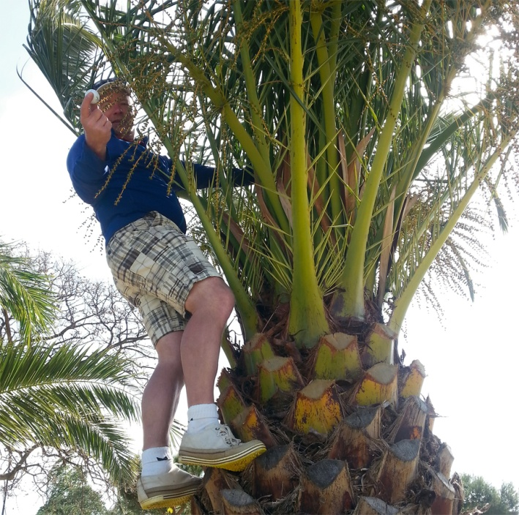
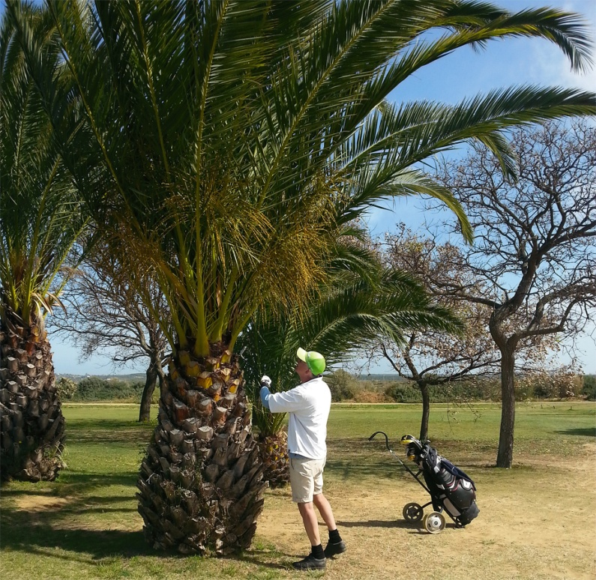
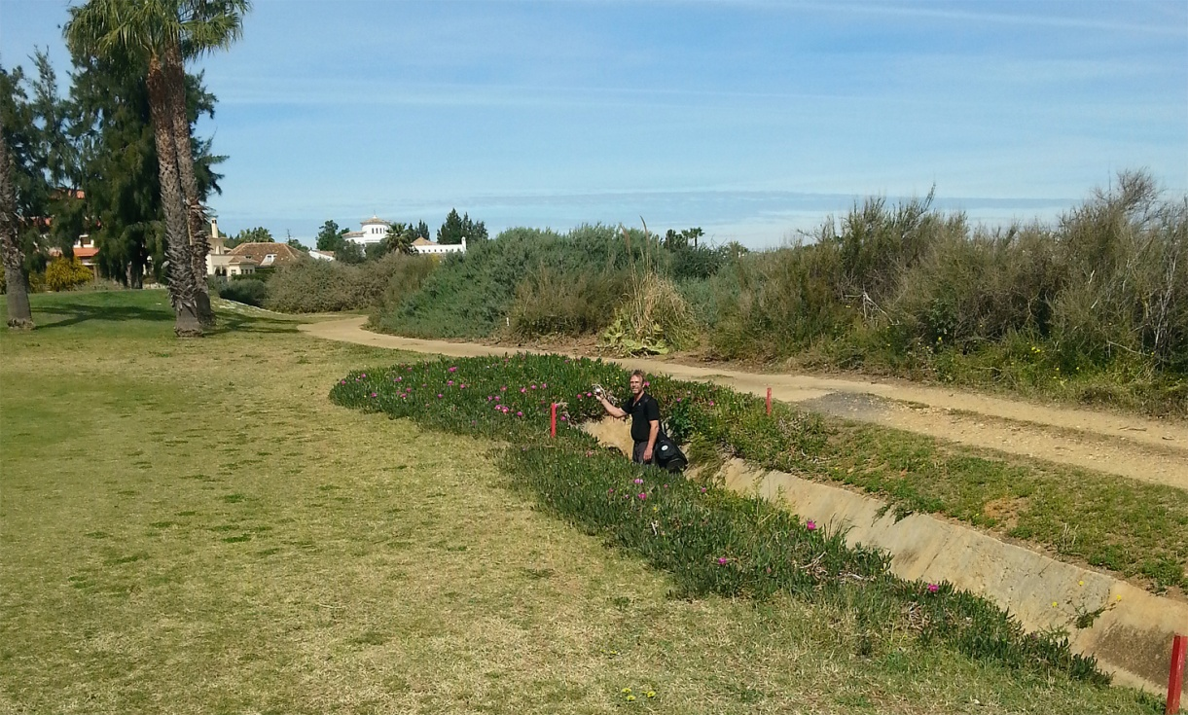
2014
Isla Canela: Golfbolde havner de underligste steder.
400 m drive! Løb i en beton rende som havde hældingen den rigtige vej.

Slide 14
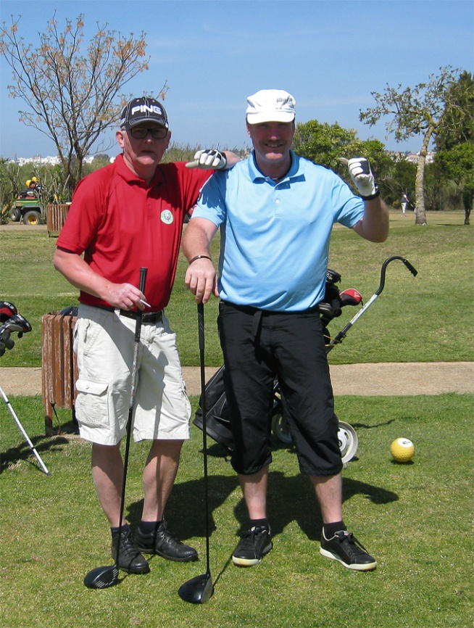
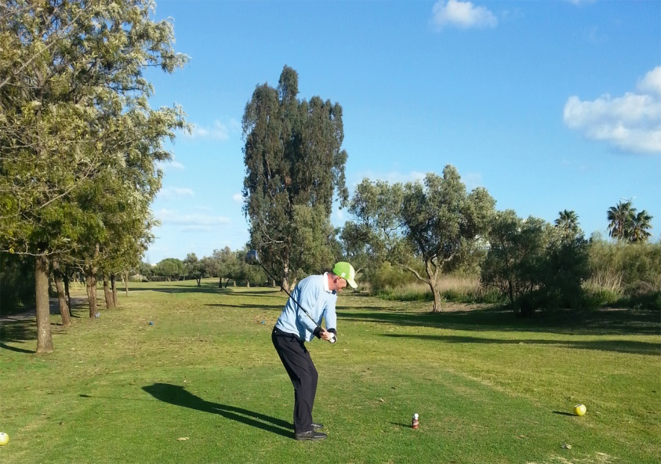
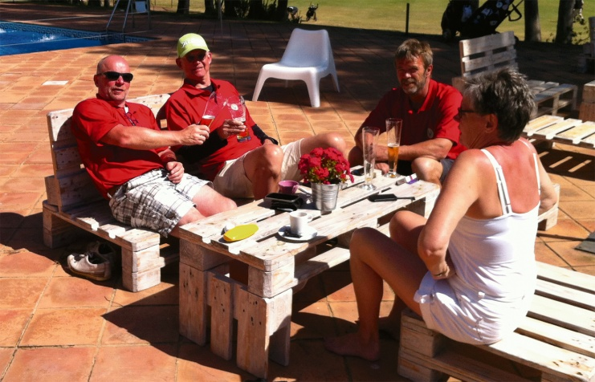
2014
Her er Lars blevet den ”lille”, desværre mangler der fotos af episoden hvor Lars´s trolley punkterer.
9-jern teer op på øldåse

Slide 15
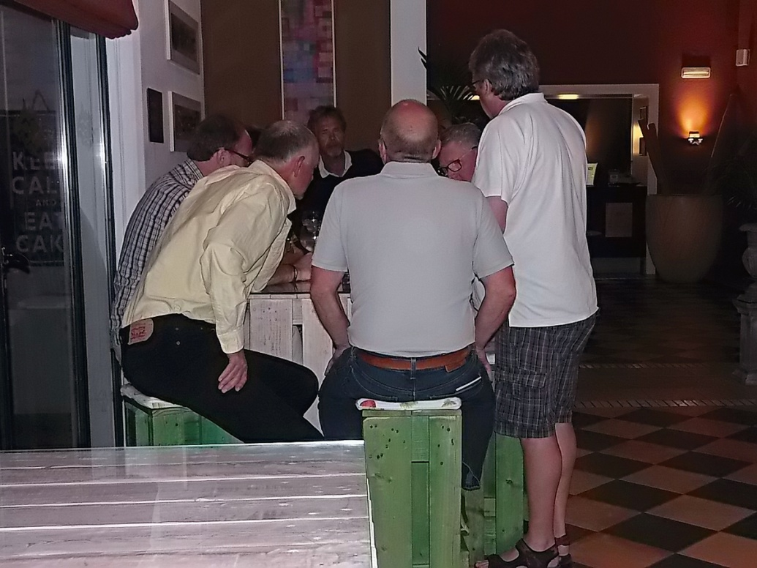
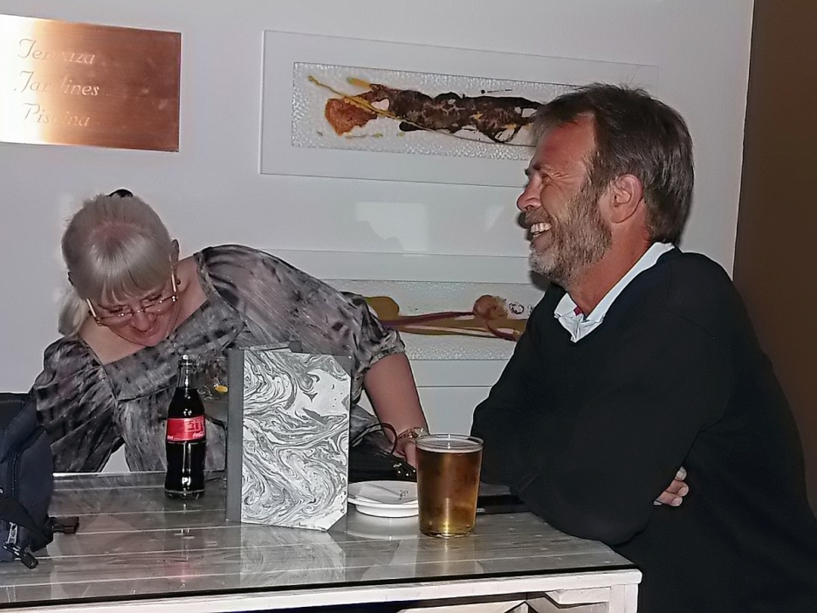
2014

Slide 16
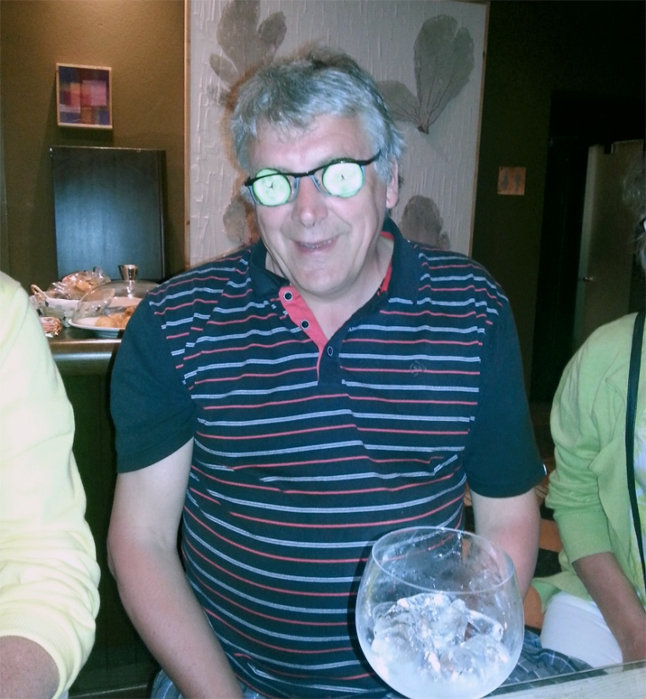
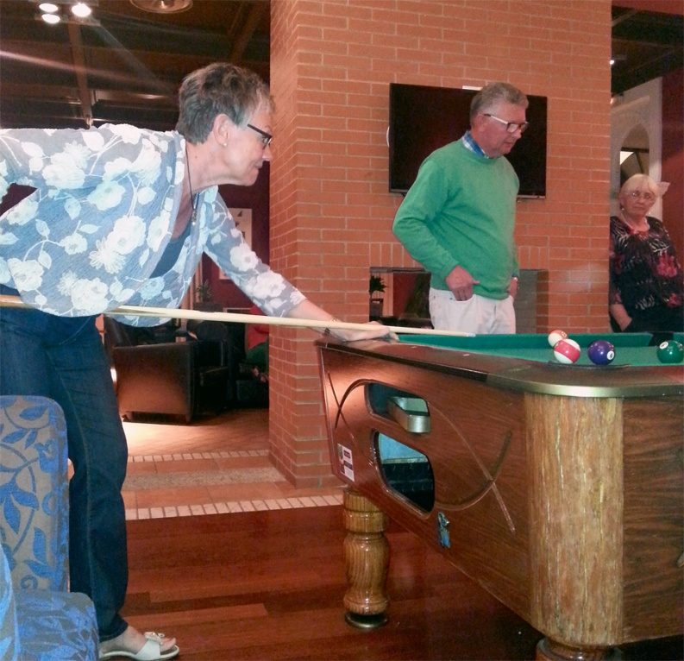
2014

Slide 17
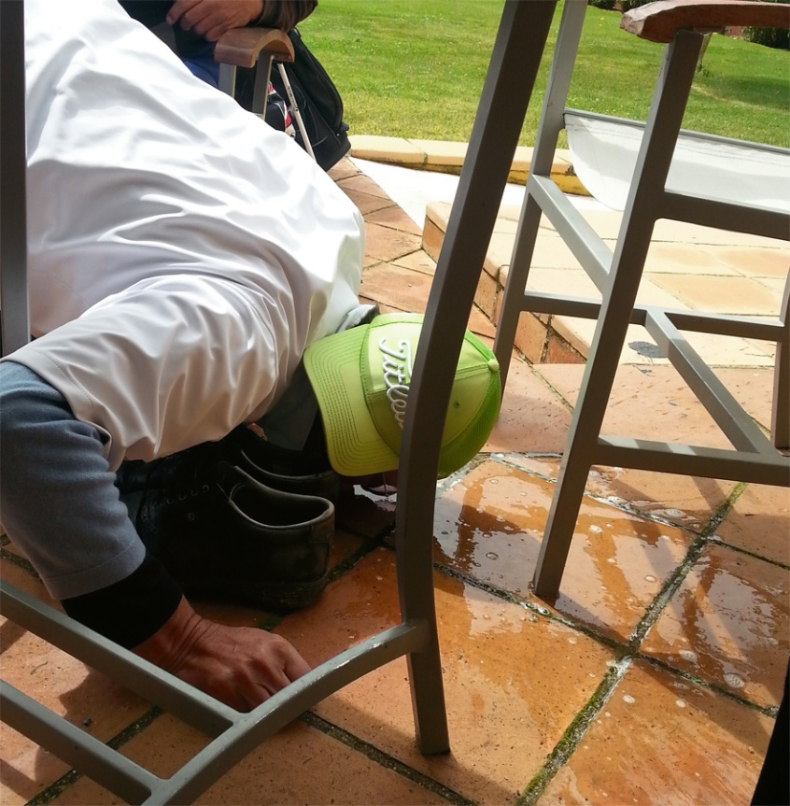
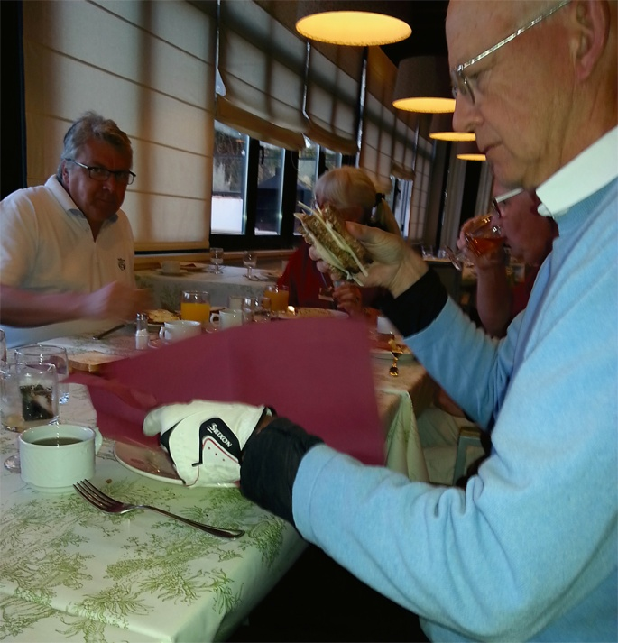
2014
Det spildte øl, slikkes op
Morgenmad med handsken!!

Slide 18
2014
Golf Club La Monacilla blev besøgt en enkelt gang. Spændende bane.

Slide 19
2014
Teamet ved afslutnings frokost 2013/14 hos Palle og frue. Jimmi blev senere på året optaget som medlem.

Slide 20
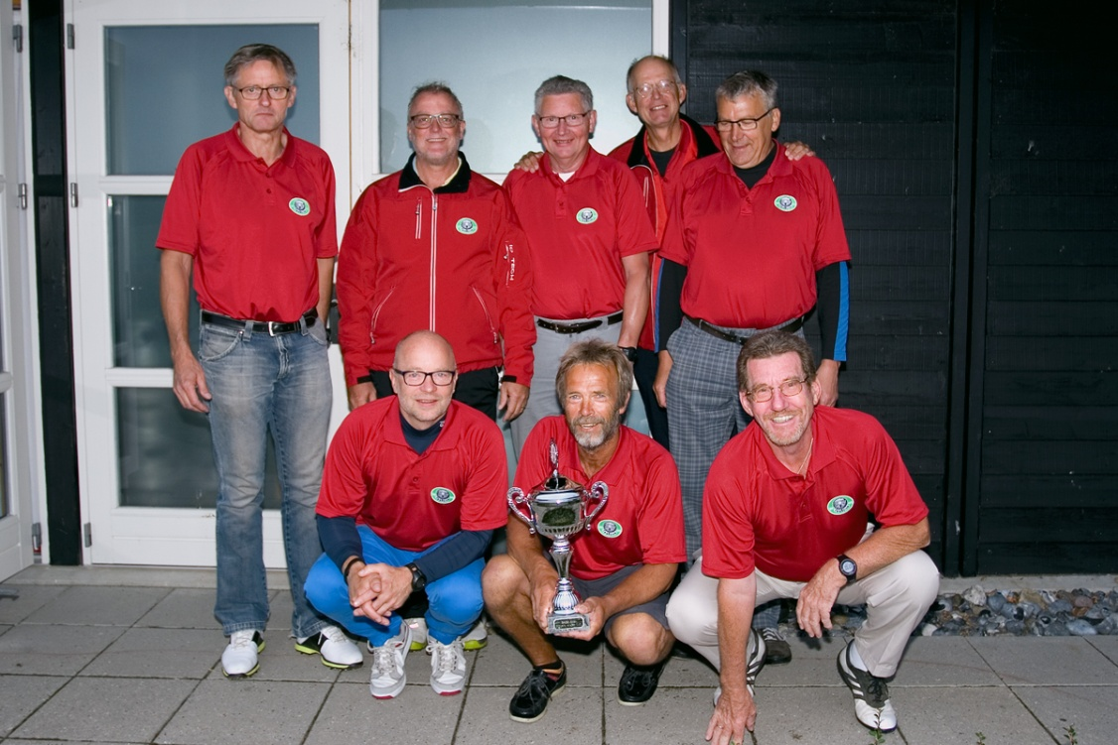
2014
Ryder Cup mod Svingers, gennemført 2014 og igen i 2015. Skulle være fast hvert år, men desværre gik det i fisk. Det var ikke Tee-Clubs skyld. Vi var klar…….

Slide 21
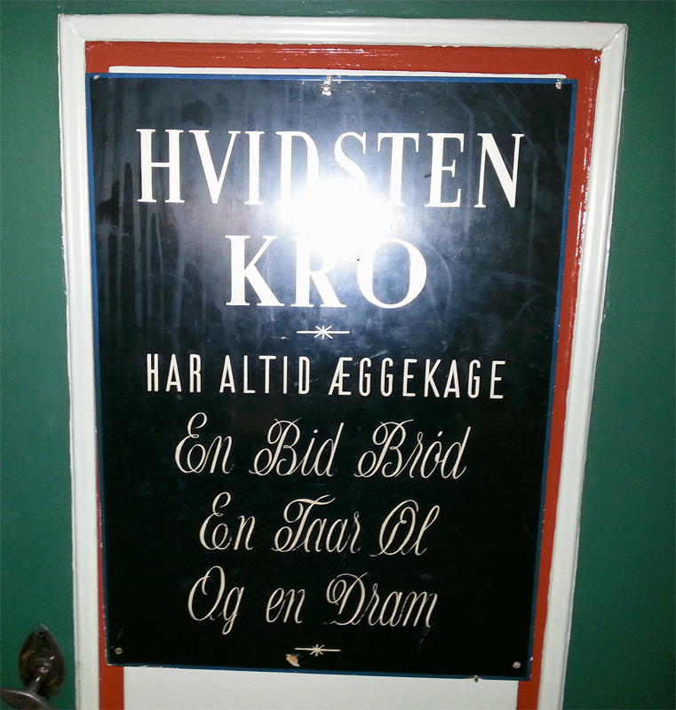
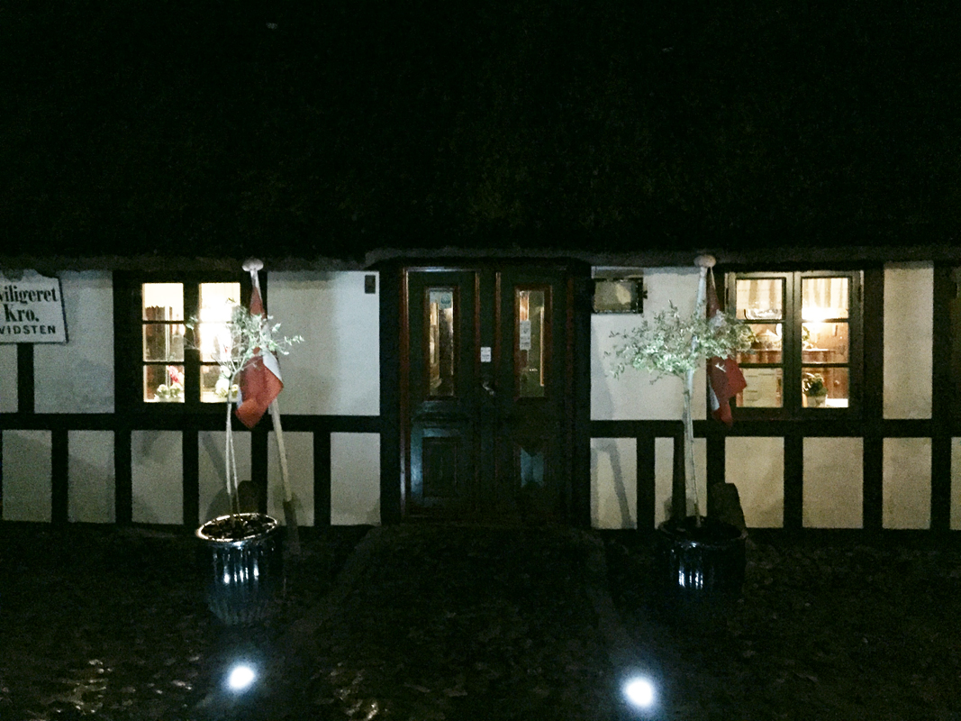
2014
Årets tur gik til Volstrup. Planen lød på 3 x spil i Volstrup + 1 Scramble. De havde snydt os lidt og havde en turnering den ene dag. De skaffede dog greenfee, så vi kunne spille Hobro i stedet. Den bane var der delte meninger om. For lang – mente nogen. Den ene aften var vi ude og spise på Hvidstens kroen. Kanon sted med masser af historik bag. Den gennemgående turnering i Volstrup tog Flemming sig af.

Slide 22
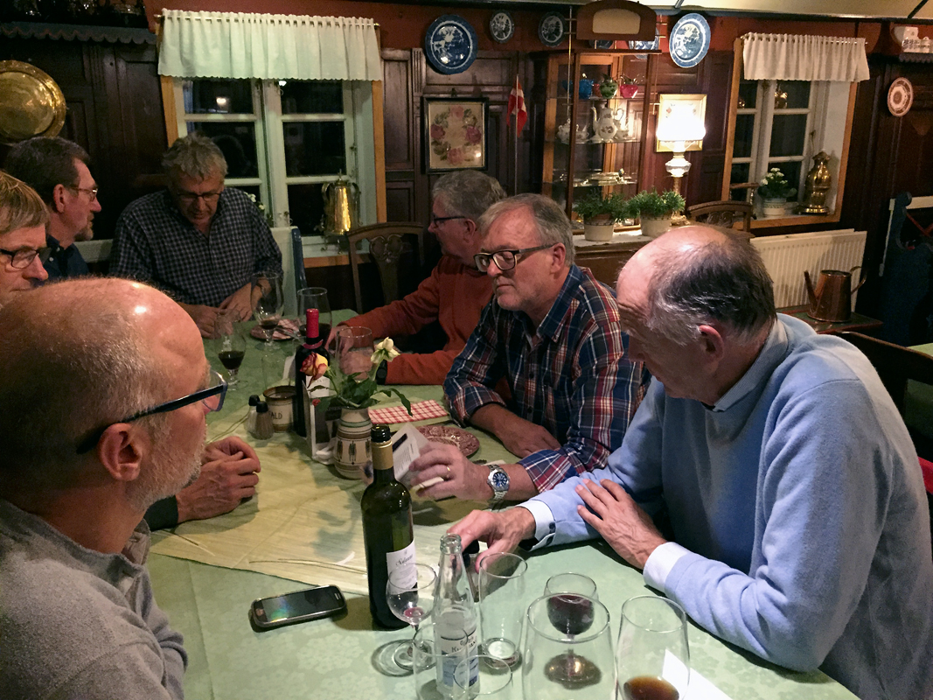
2014
Hvidstens kroen
Vi var fordelt i 2 lejligheder.

Slide 23
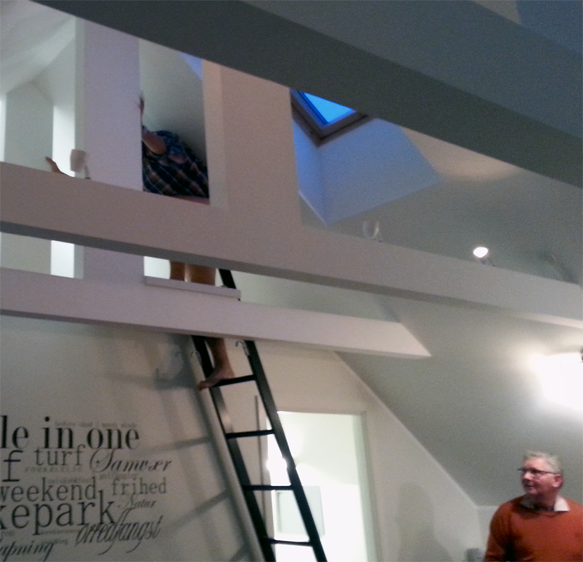
2014
9-jernet havde fået soveplads oppe på hemsen. Vist eneste gang på alle vores ture, hvor vi ikke
har fundet ham i et eller andet hjørne langt fra
”snorken” Han blev på pinden hele natten

Slide 24
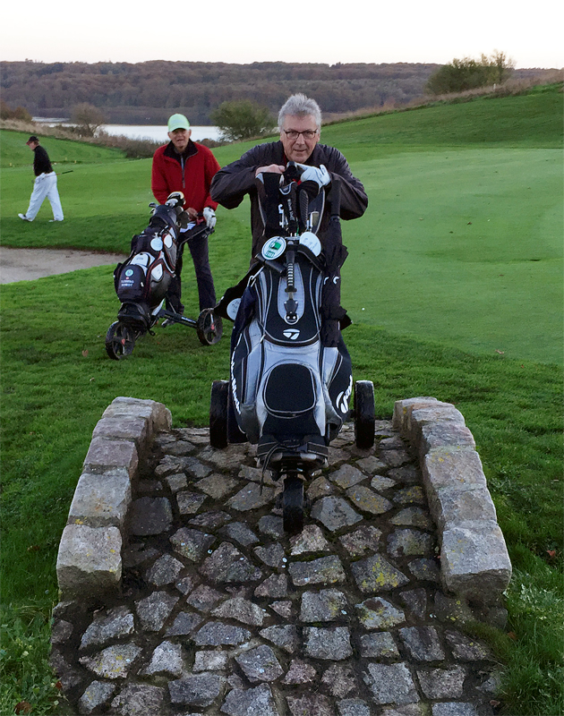
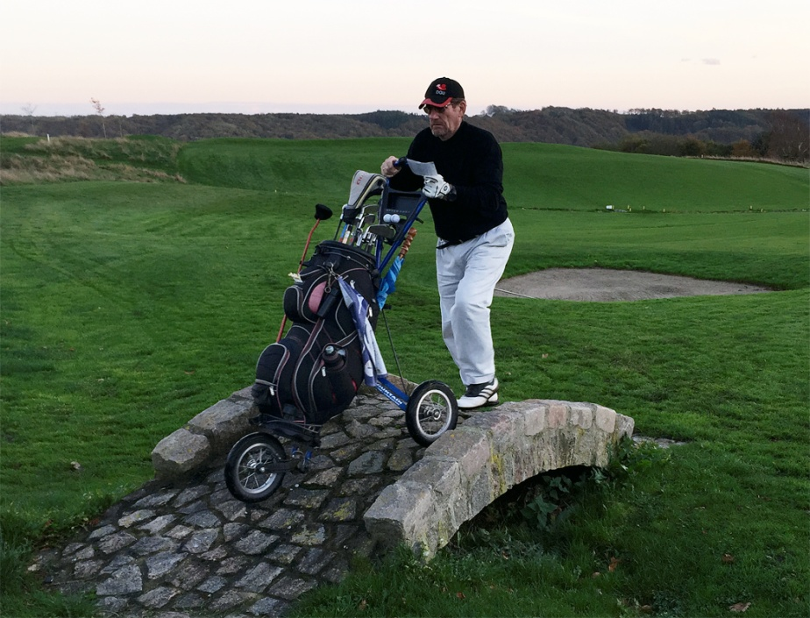
2014
Chokolade til drengene i næste bold.
Hobro Golfklub

Slide 25
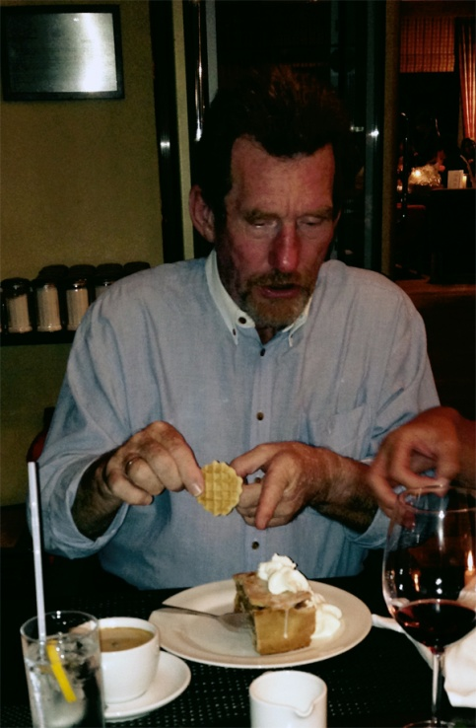
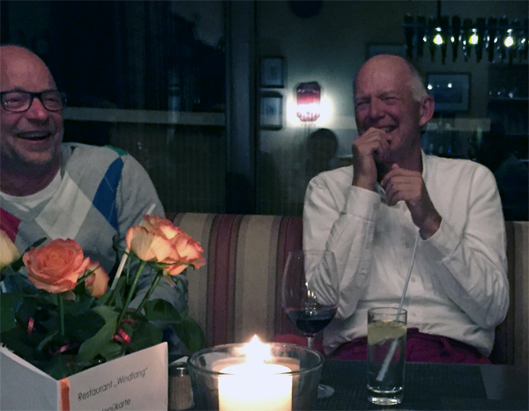
2015
Året hvor vi afviklede Ryder Cup (for foreløbig sidste gang) Året hvor vi snakkede tur sydpå i 2016. Mange ting skal jo vendes og drejes. Årets tur gik til Timmendorfer Strand i Tyskland. Den gennemgåede på Timmendorfer Strand blev vundet af ”web”
Et af flere højdepunkter, da Palle med flere bestilte en lille kage til kaffen. En ½ tallerken.

Slide 26
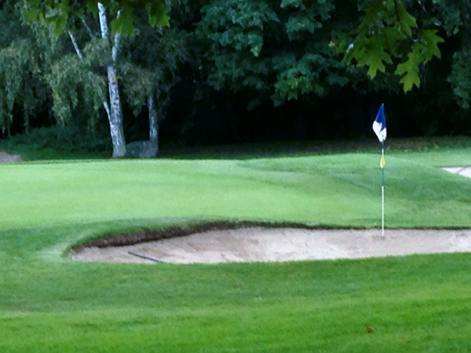
2015
Texas Scramble er altid et hit. Det ene hold var særdeles kreativ med hensyn til en joke. Et af de sidste huller (måske det sidste) et par 3 hul. På grund af pukkel på banen kunne hele green ikke ses fra tee-sted. Hold 2 kom til hullet, men synes ikke at pinden stod rigtigt. En gik et stykke frem for at overskue det lidt. En rigtig herlig joke. Så kom synderne til syne bag et træ og satte pænt pinden på plads.

Slide 27
2015
I referat står at 9-jernet fik en trøstpræmie, da præmien bedst egnede sig ham, da han ligger i byggerod derhjemme. Nyt køkken. Præmien: Tommestok, t-shirt, bitssæt, samt kasket venligst sponsoreret af Bygma. I referat fra ugen efter står følgende: Ak ja - 9-jernet eller er det "byggemand BOB". Både han og konen er meget glade for håndværker sættet han vandt i Tyskland. Han har egenhændigt skruet 4 skruer ud i det nye køkken. Konen var vildt imponeret.

Slide 28
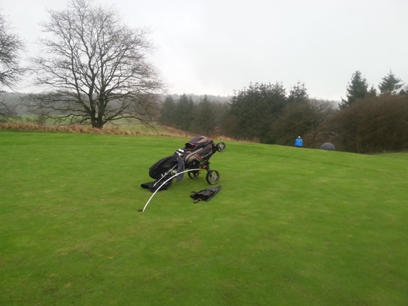
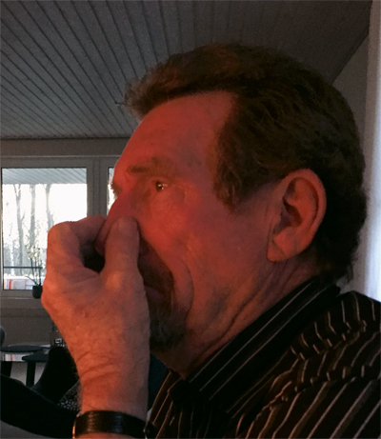
2015/16
6. December 2015. 15-18 m/s på Langeland. 3 deltagere.
31. januar 2016 Faaborg: På hul 12 blev Lars` vogn, taget af et meget kraftigt vindpust og løb fra ca. 25 meter fra fairway, ned af bakken, ind over green og midt hen over flaget, som heldigvis stoppede vognen, ellers var den kørt langt ud i hegnet, eller hen over Flemming som stod modsat, igang med et chip.
13. December 2015. Julefrokost hos Ervin og Jytte. Det forlød at senneppen var noget Ervin havde brygget sammen over på værkstedet. Den var stærk - meget stærk. Ses på dette foto af Kjøbenhavneren.

Slide 29
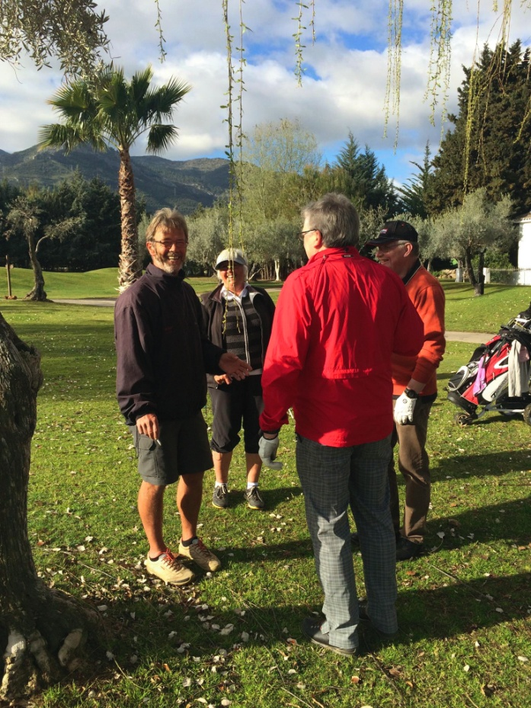
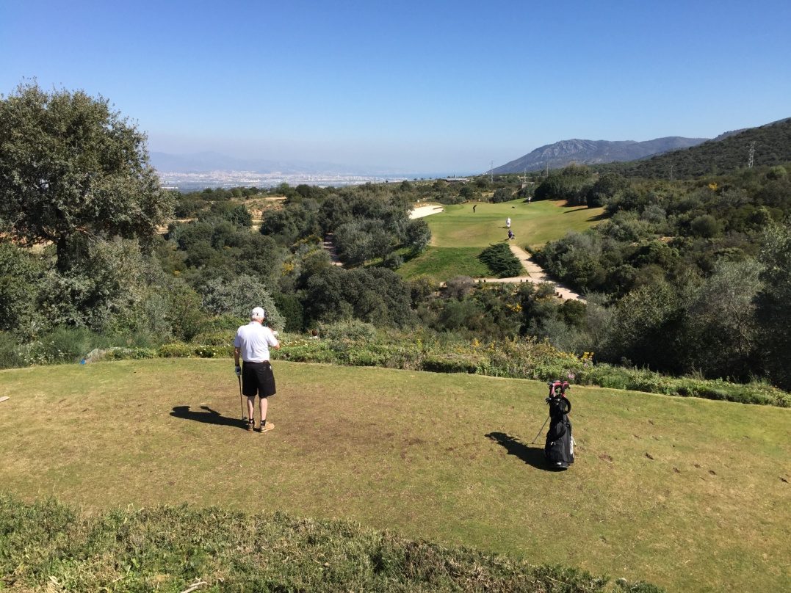
2016
Årets tur sydpå gik til Lauro Golf resort i Spanien. Årets efterårs tur gik Sverige og Woodlands Country Club. Her vandt Jimmi den gennemgående. Lauro:

Slide 30
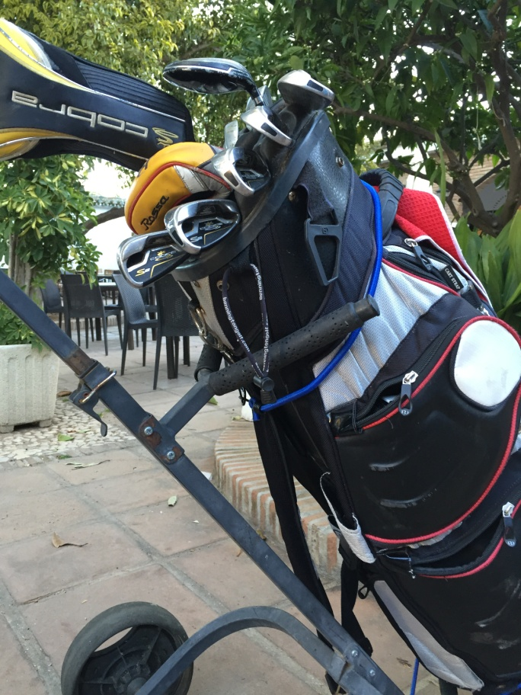
2016
9-jernet særdeles omhyggelig med fastgøring af bag på trolley.
GT altid et hit.

Slide 31
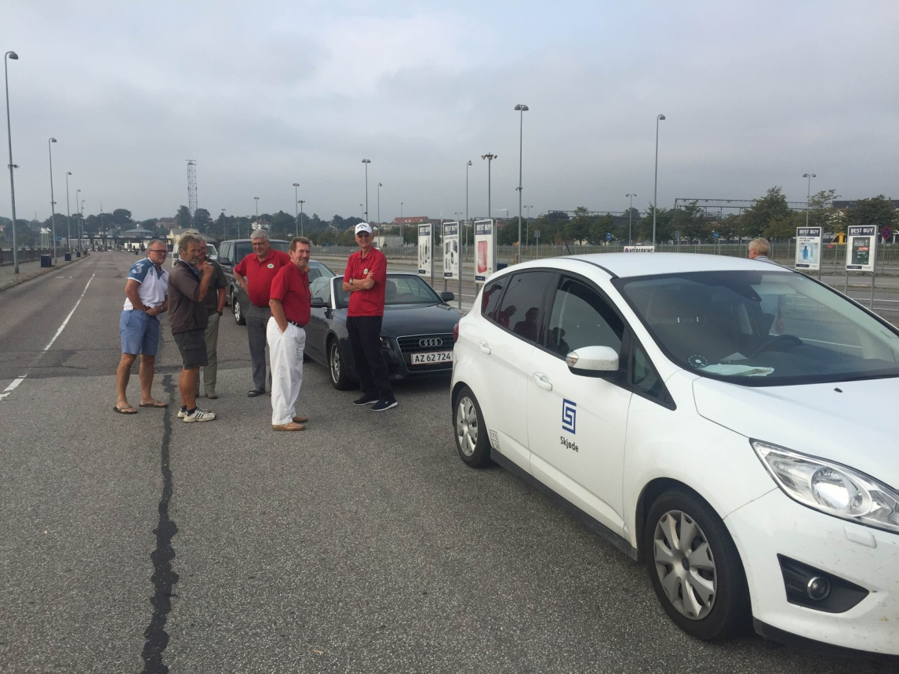
2016
Woodlands Country Club. Det som tankerne falder først på, er 2 episoder med Kjøbenhavneren. 1: Slagspil. Palle kunne af en eller anden grund ikke slå over en sø og opgav. Skriv mig for 25. 2: Hans ubeskrivelige jubel og klapsalver da en af de kære damer i nabohuset trådte frem uden en trævl på kroppen. Desværre er vi jo bare mænd og ingen tænkte på fotos, da alle var dybt koncentrerede omkring den ting.
Klar til at køre på færgen i Helsingør.

Slide 32
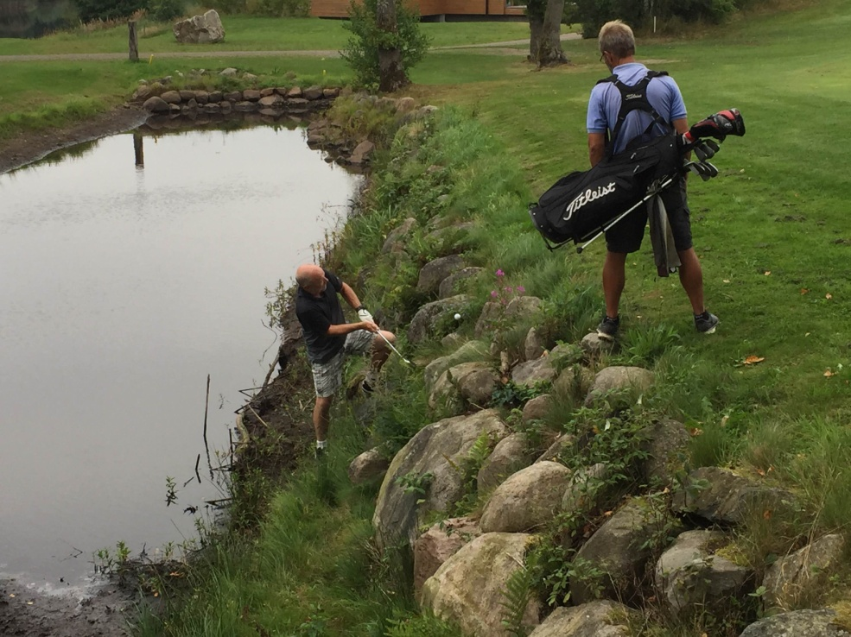
2016
Lars redder en næsten umulig position.
En hel fantastisk morgenstund, stille, høj sol, lunt og opvarming inden 1. runde.

Slide 33
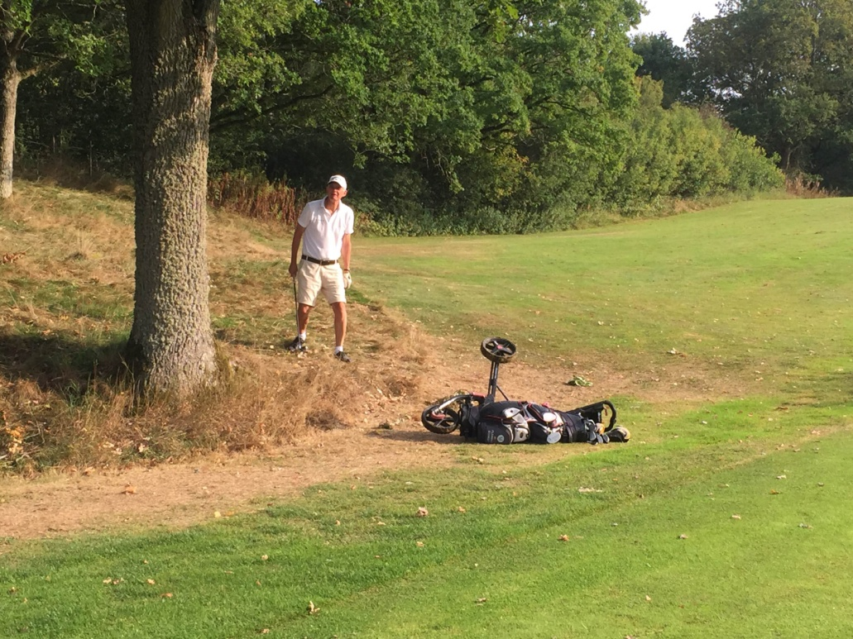
2016
Der sker altid noget hvor 9-jernet er.

Slide 34
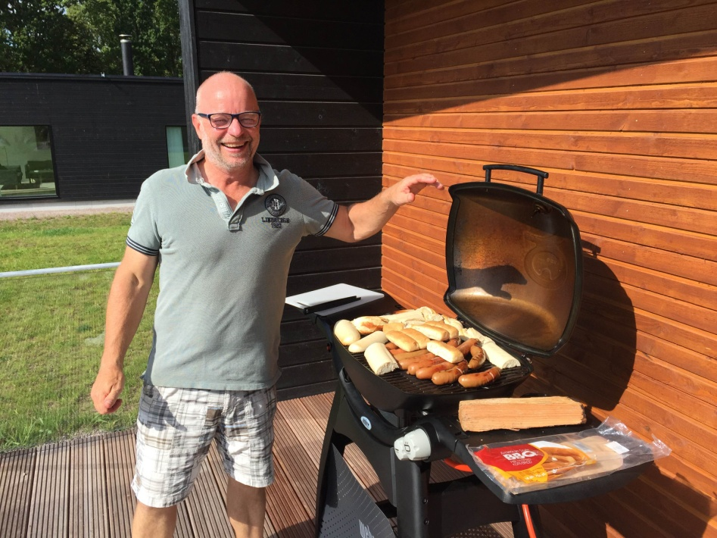
2016
Det er ikke længe der er slik på tallerkenen
Grill mesteren

Slide 35
2016
2 gamle mænd havde været i genbrugsbutik.

Slide 36
2017
Årets første tur gik til Ærø. Årets efterårs tur til Ribe/Rømø. Lars vinder her den gennemgående turnering. 26. august. Denne dag skulle den have stået på Ryder Cup. Desværre turde Svingers ikke stille op, så den Ryder Cup er død og begravet. Repræsentanter fra CJC (Jimmi) og Advokat Schmidt lagde hovederne i blød. Det kom der et helt igennem fantastisk arrangement ud af. Meget bedre end Ryder Cup. At de samtidig havde allieret sig med ham der foroven gjorde turen aldeles perfekt. 19-22 grader og næsten vindstille. Kunne ikke være bedre, når banen lå i vandkanten.
På denne tur havde 9-jernet tøj prøver med. Der skulle afprøves størrelser. Han efterfølgende leveret jakke og polo til alle. Stort og tak.

Slide 37
2017
Op til denne tur, var Ervin kommet til skade med fingrene i en afretter og var ukampdygtig. Han agerede caddy for Palle og fik ved afslutning en præmie som dagens bedste caddy. Undervejs var han ellers blevet fyret et par gange.

Slide 38
2017

Slide 39
2017
9-jernet vælger at sove i telt, fri for snorken. Undertegnede sidste mand til køjs, var kort udenfor, hørte højlydt snorken, ak det var min værelses makker. Du falder aldrig i søvn med det spektakel. Nuvel – høreapparat ud og fuldstændig stille. Enkelte gange kan det være en fordel med sådan en ding.
GT mesteren i aktion.
Grineflip.

Slide 40
2017
Uff. Fælg rens er der også.
Fint besøg
De køkkenvante på hjemmebane.

Slide 41
2017

Slide 42
2018
Året hvor vi for 3 gang var sydpå. Denne gang Valle del Este. Året hvor efterårsturen gik til Mollerup og Holstebro. Lars vinder den gennemgående. Året hvor vi tog ”livescore” i brug på efterårs turen. Hjemmefronten kunne følge med hul for hul.

Slide 43
2018
En lille kage til Ervin
Tøjbutik – damer til venstre, herrer til højre

Slide 44
2018
Afslutnings frokost hos Jimmi 2017/18
DET KAN MAN KALDE EN SNAPS, DER RYKKER! Vedkommende meddelte at han kun skulle have en snaps idag - hvilken en!

Slide 45
2018
Kjøbenhavneren havde forberedt mad hjemmefra.
1. Tee Mollerup

Slide 46
2018/19
Vinteren med en flot rekord
En af de mere våde vintre
Dog lidt hvidt ind imellem
Gaven til Benjamin som fyldte rundt og samtidig havde 10 års jubilæum

Slide 47
2019
Afslutning hos hos Britt og Per den 31. marts

Slide 48
Tee-Club gennem 10 år. 2009 til 2019
10 gode år. Held og lykke med de næste 10 og god golf. Ses i det grønne.
Mvh. X-web

